Slide 1

电生理膜片钳技术的应用（二）
汇报人：杨贺旻
2022.02.25

Slide 2
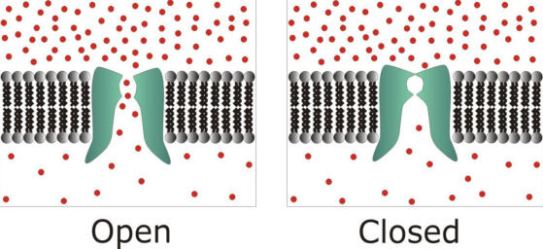
离子通道病
人类的很多疾病，
如：囊性纤维化（Cystic fibrosis）
癫痫（Epilepsy）
青春晚期糖尿病（MODY）
以及多种神经、 肌肉疾病， 都是由于离子通道功能缺陷所致。
这类疾病被称为离子通道病（Channelopathy）。

Slide 3
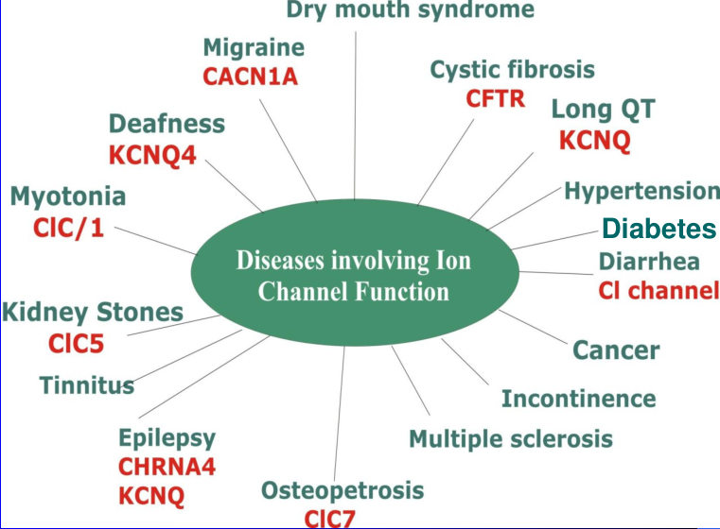
离子通道病

Slide 4
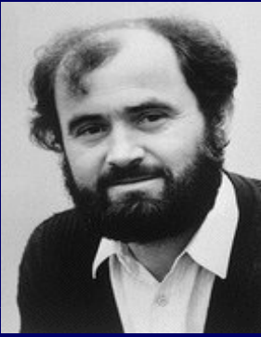
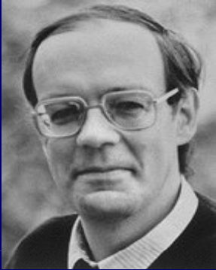
膜片钳技术
1976年Neher和Sakmann完成电极与膜之间50MΩ的封接，首次记录到去神经蛙肌纤维膜上的单通道电流，为证实生物膜离子单通道是以全或无规律、随机开放关闭的假说提供了有力依据。但是，当时实验记录的背景噪声较大。
1980年，Neher利用负压吸引实现了GΩ封接，背景噪声显著减低。
1991年膜片钳技术的创始人Neher和Sakmann荣获诺贝尔医学或生理学奖。
内尔（Neher）（1944-）
萨克曼（Sakmann）（1942-）

Slide 5
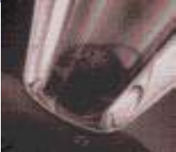
膜片钳技术原理
膜片钳技术是用尖端直径1-2 μm的玻璃微电极吸管与经蛋白酶处理干净的细胞膜接触，通过20-30 cm H2O的负压吸引造成电极尖端与细胞膜形成高阻封接（10‾100GΩ），使电极尖端下的小块膜片与膜的其它部分在电学上绝缘，并在此基础上固定膜片电位，监测几个μm²膜片上1-3个离子通道活动的方法。膜片钳技术可用一根玻璃微电极同 时完成膜片（或全细胞）电位的监测、钳制及通道电流的记录。
Patch clamp

Slide 6
实验小鼠脑片准备（根据实验所需）
电生理记录
膜片钳实验步骤
数据统计与分析

Slide 7
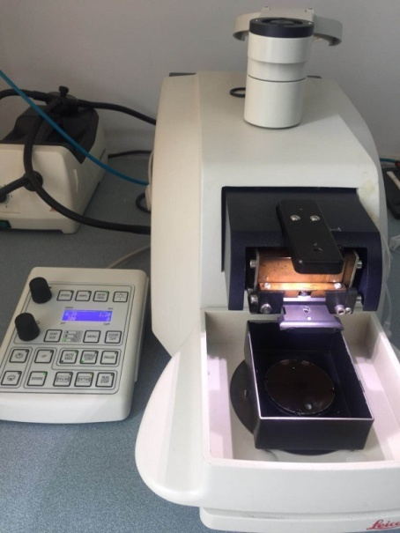
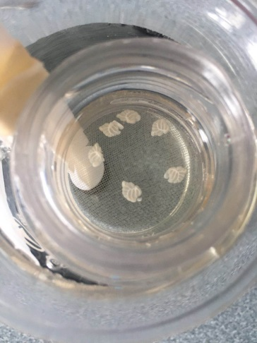
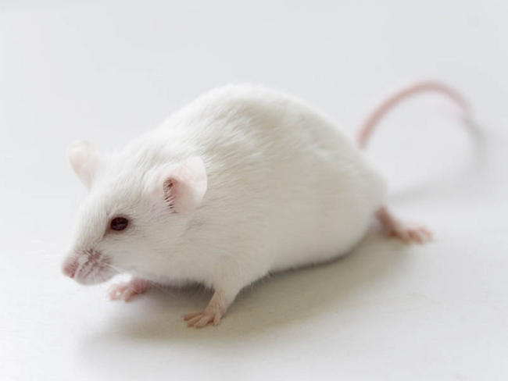
实验小鼠脑片制备
麻醉
动物：选择合适大小、月龄的实验动物
震动切片：选择实验所需的脑区和切片厚度
孵育：选择合适孵育条件和时间

Slide 8
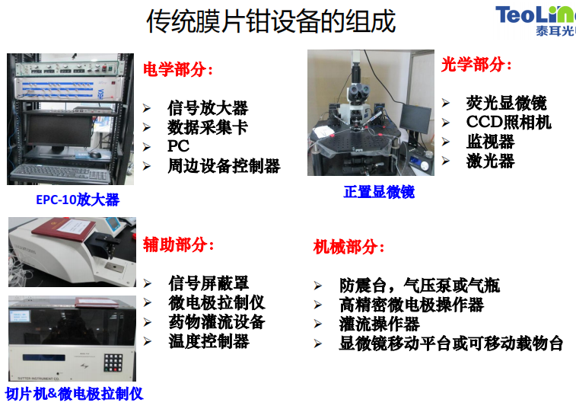
膜片钳技术—仪器设备

Slide 9
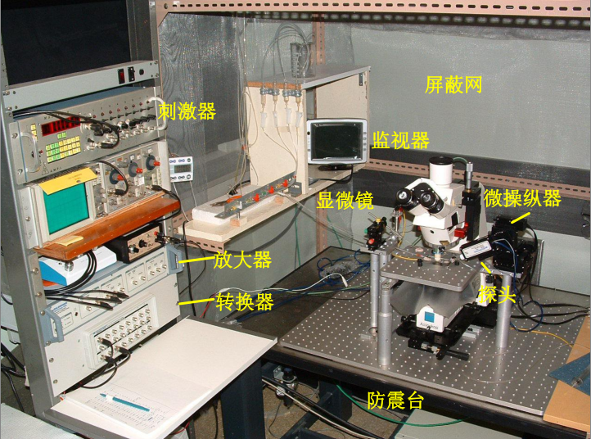
膜片钳技术—仪器设备

Slide 10
膜片钳记录的模式
根据研究需要及记录膜片的不同，膜片钳记录可形成以下四种基本模式
1、细胞贴附式记录（cell attached patch）
2、内面向外式记录（inside-out patch）
3、外面向外式记录（outside-out patch）
4、全细胞记录式（whole cell recording）

Slide 11
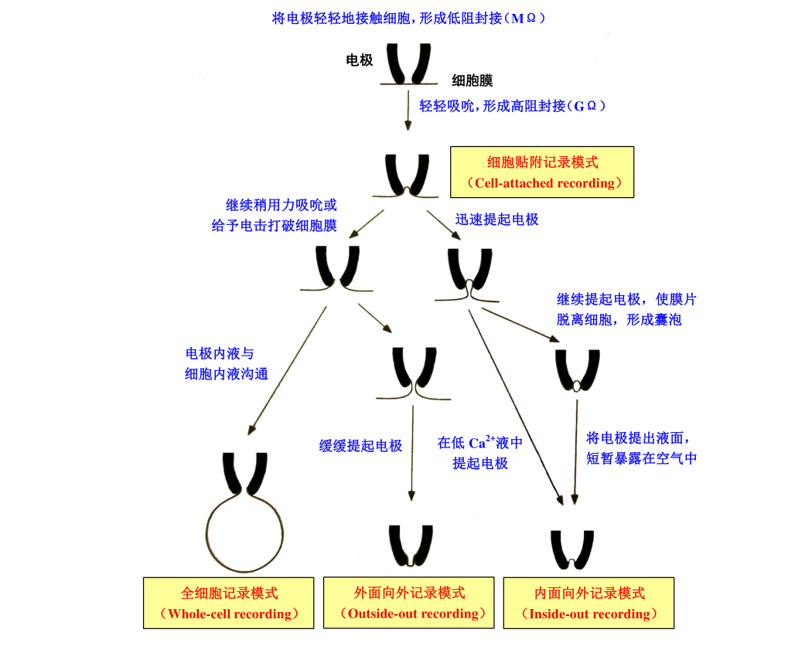
膜片钳记录的模式

Slide 12
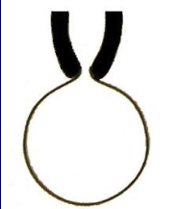
全细胞记录模式
（优点）
（1）便于更换细胞外液，可用于研究电压和配体门控性离子通道、泵电流、交 换体电流等，适合于离子通道药理学的研究；
（2）可进行细胞内灌注，如灌注药物、信使物质、荧光染料等；
（3）可进行细胞内容物的抽吸， 如抽取mRNA等；
（4）可研究细胞胞吞、 胞吐机制。

Slide 13
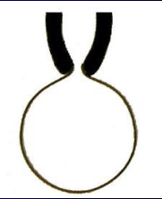
全细胞记录模式
（缺点）
（1）对工作台的机械稳定性要求较高，维持长时间记录难度较大；
（2）破裂的细胞膜残片易堵塞电极口， 导致记录的不稳定；
（3）存在Rundown现象；
（4）大细胞存在空间钳制问题；
（5）存在液接电位的校正问题；
（6）存在串联电阻补偿问题。

Slide 14
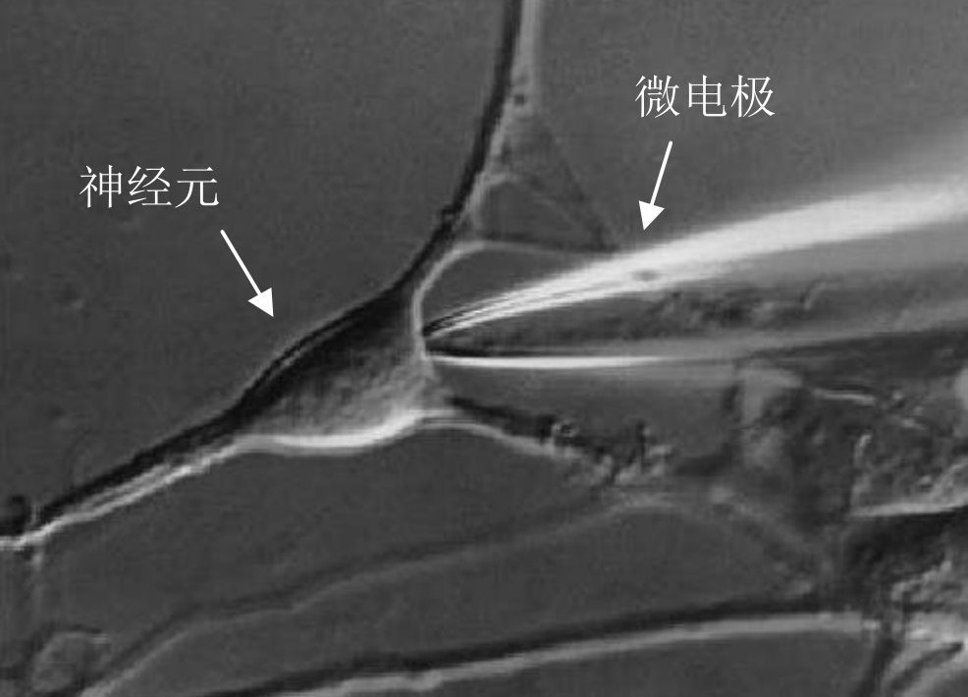
全细胞记录模式

Slide 15
全细胞膜片钳与其它技术的联合应用
单一神经元离子通道表达的体外扩增分析
这是膜片钳技术与分子生物学技术相结合的一个范例。为抽取单个神经元的胞浆内容，需采用全细胞模式，所用电极尖端直径较一般稍大。抽吸出的胞浆在PCR后行基因分析、重组DNA与离子通道的结构和功能的结合，极大扩展了膜片钳在生命科学领域的应用范围。

Slide 16
全细胞膜片钳与其它技术的联合应用
膜片钳和钙图象技术的联合应用测定单一活细胞的钙浓度
通过膜片钳微电极将指示剂染料注入细胞，用共聚焦激光扫描显微镜配以高灵敏的CCD(charge-coupled device)图像记录系统，能快速、精确测定钙的动态参数和分析处理。近年来这一技术在临床中耳鼻喉研究领域应用广泛。

Slide 17
Thank You !

